Slide 1
Тақырыбы: Климат және адам
Сабақтың мақсаты:
Адамның әрекетінен климаттың өзгеруін түсіну
Оқу мақсаты:
8.3.2.7 адамзат әрекетінің атмосфера мен климатқа тигізетін кері әсерін топтастырып, шешу жолдарын ұсынады

Slide 2
Бағалау критерийі
Қолдану: адамзат әрекетінің әсерінен климатта және атмосферада болған өзгерістерді топтастырады.
Талдау: Адамның әрекетінен атмосфера және климаттағы өзгерістердің шешу жолдарын ұсынады.

Slide 3
Бейнефильмдер: Ауаның ластануы
Адамның климатқа әсері
Соңғы уақытта адамның климатқа тигізетін әсері күшеюде. Ол адамның шаруашылық әрекетіне, оның ішінде зауыт-фабрикалардан шығатын зиянды газдар, ормандардың алып жатқан аудандарының қысқарылуы т.б. әсерінен озон тесіктері, жылыжай эффектісі, тұмша (смог), қышқыл жаңбырлар сияқты антропогендік құбылыстар байқалуда.

Slide 4
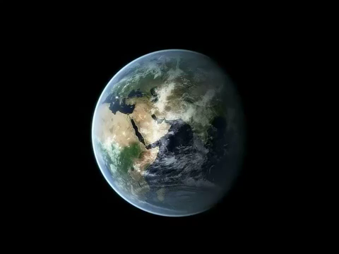

Slide 5
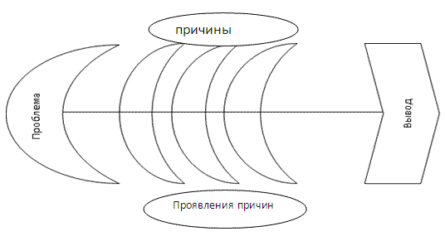
Фишбоун әдісі. Мәтінді пайдалану
Тапсырма:
Мәселе:адамзат әрекетінің атмосфера мен климатқа тигізетін кері әсерін талдау.
Туындау себебі, салдары, шешу жолдарын жазу.
туындау себебі
мәселе
шешу жолдары.
салдары

Slide 6
Дескриптор:
1. адамзат әрекетінің атмосфера мен климатқа тигізетін кері әсерін талдайды.
2. туындау себебі, салдары, шешу жолдарын көрсетеді

Slide 7
Адамның әрекетінен климаттың өзгеруі.
Ауа-райының жылынуынан (потепление) келесі өзгерістер туындауы мүмкін деген болжамдар (прогнозы) бар:
Антарктида мен Гренландияның мұздықтарының еруі.
Мұздықтар еруі барысында дүниежүзілік мұхит деңгейі 2300 жылдары 2,5 м. жоғарылауы мүмкін.
Мұздықтардың еруі барысында пайда болған тұщы (пресная) су мөлшері Гольфстримнің жылу ағысын бұзып, Еуропаның суытуына (похолодание) алып келеді.
Арктика мұздықтарының еруі ақ аюдың өліміне алып келуі мүмкін.
Ормандарға, көлдерге, қала инфраструктурасына кері әсерін тигізеді.
Дауылдар, су тасқындары (наводнения) жиілігі (частота) өседі.
Азық-түлікпен (продукты питания) қамтамасыз ету (обеспеченность) нашарлайды.

